Slide 1
Ente Costarricense de acreditación
San José, Costa Rica
02 de diciembre, 2019

Slide 2
Creación del ECA
Con la promulgación de la Ley 8279 del 2002, que establece el Sistema Nacional para la Calidad, se crea el Ente Costarricense de Acreditación, que forma parte del Sistema Nacional para la Calidad. Con lo anterior, se cumple con los requisitos de calidad que exigen los foros internacionales como la OMC, OIE, OMS ILAC, IAF, BIPM, ISO, OMS y la OIE.

Slide 3
Funciones de ECA
Acreditar conforme a las buenas prácticas internacionales.
Estimular la acreditación en todos los ámbitos tecnológicos y científicos del país.
Garantizar la competencia técnica y credibilidad de los entes acreditados.
Resolver las denuncias que, en materia de su competencia, se presenten contra los entes acreditados.
Promover la suscripción de convenios de reconocimiento mutuo y otros instrumentos de entendimiento que propicien el reconocimiento de la acreditación otorgada por él ante órganos de acreditación similares.
Participar en las instancias internacionales de acreditación.
Notes:
3. Para ello, podrá realizar las investigaciones y ordenar las medidas cautelares que considere necesarias, incluso la suspensión temporal de la acreditación.

Slide 4
Servicios Brindados por parte del ECA
Evaluación de OEC
Servicios de Equivalencia
Venta de Servicios de Capacitación

Slide 5
Actividad independiente para la demostración formal de competencia técnica para llevar a cabo tareas específicas de evaluación de la conformidad
ACREDITACIÓN
Permite asegurar la confianza en los resultados
Reduce incertidumbre en la toma de decisiones
Capacidad de producir información y resultados correctos, trazables y reproducibles
Competencia técnica demostrada

Slide 6
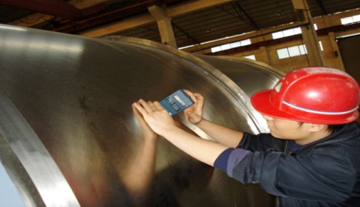
Esquemas de Acreditación-ECA
Esquemas de Acreditación
ACREDITACIÓN
ISO/IEC 17011
Reconocimiento
internacional
Laboratorios Clínicos
Organismo
Validador/Verificador de GEI
Laboratorios
Organismos de
Certificación
Organismos de
Inspección
Laboratorios de Análisis
Clínico
Validación y verificación
Gases efecto invernadero
Ensayo / Calibración
Sistemas de Gestión,
Producto, Personas
Industrial/ Ambiental
Agroalimentario
ISO/IEC 15189
ISO/IEC 14065
ISO/IEC 17025
ISO/IEC
17021, 17065, 17024
ISO/IEC 17020

Slide 7
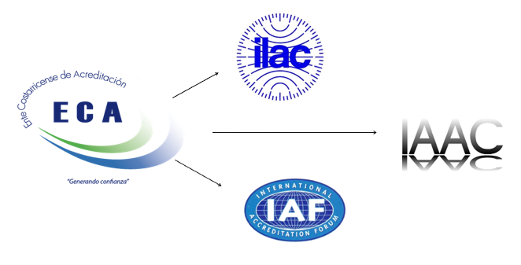
Reconocimiento Internacional
International Laboratory Accreditation Cooperation
Laboratorios de Ensayos
Laboratorios de calibración
Laboratorios clínicos
Organismos de inspección
Organismos de certificación de Sistema de gestión de calidad
Organismos de certificación de Sistema de gestión de ambiente
Organismos de Certificación de producto.
International Accreditation Forum
Recientemente ECA, fue aprobado como miembro pleno del Foro Internacional de Acreditación Halal (IHAF).
Notes:
El objetivo del MRA de ILAC y el MLA de IAF es que un laboratorio, organismo de inspección u organismo de certificación acreditado por un organismo tenga competencia técnica equivalente a un OEC acreditado por otro OA

Slide 8
Fundamento legal para el uso de entes acreditados
Artículo 34 de la Ley 8279:
Servicios a las Entidades Públicas.
Todas las instituciones públicas que, para el cumplimiento de sus funciones, requieren servicios de laboratorios de ensayo, laboratorios de calibración, entes de inspección y entes de certificación, deberán utilizar los acreditados o reconocidos por acuerdos de reconocimiento mutuo entre el ECA y las entidades internacionales equivalentes

Slide 9
Organismos de Evaluación de la Conformidad (OEC) acreditados por ECA
Tipo de OEC | Cantidad
Laboratorios de Ensayo y/o Calibración | 116 (LE:90; LC:26)
Laboratorios Clínicos | 5
Organismos de Inspección (OI) | 34
Organismos verificadores/validadores (OVV) | 1
Organismos de Certificación (OC) | 9
Proveedores de ensayos de aptitud (PEA) | 1
Total | 166

Slide 11
El ECA tiene firmado convenios con 11 instituciones de la administración pública, son las siguientes:
Universidad de Costa Rica (UCR)
Acueductos y Alcantarillado (A y A)
Universidad Nacional (UNA)
Colegio de Microbiólogos y Químicos Clínicos de Costa Rica(CMQC)
Instituto Costarricense de Electricidad (ICE)
Instituto Nacional de Aprendizaje (INA)
Instituto Costarricense de Investigación y Enseñanza en Nutrición y Salud (INCIENSA)
Instituto Tecnológico de Costa Rica (ITCR)
Ministerio de Agricultura (MAG)
Ministerio de Obras Públicas y Transporte (MOPT)
Refinadora Costarricense de Petróleo (Recope)

Slide 12
Estructura organizativa de ECA
Junta Directiva
Auditoría Interna
Comisión de Acreditación
Gerencia
Asesoría Legal
Comité Ejecutivo
CAC
CACI
CACLI
CAVV
CAI
CAL
CAMCEE
Gestoría de Calidad
Dirección Administrativa Financiera
Recursos Humanos
Contabilidad
Servicios Generales
Dirección Técnica
SAL
SAI
SAC/SAVV
SACLI
Unidad de Logística
Capacitación
Cuerpo de Evaluadores y Expertos Técnicos
Comités Disciplinarios
Comités Técnicos ad-hoc

